Slide 1

Впровадження державних стандартів в освітній процес з математики

Slide 2
Нормативна база
Закон України «Про освіту»;
Закон України «Про загальну середню освіту»;
Концепція реалізації державної політики у сфері реформування загальної середньої освіти «Нова українська школа»;
Державний стандарт базової і повної загальної середньої освіти (затверджений постановою КМУ від 23.11.2011 № 1392);
Державний стандарт базової середньої освіти (затверджений постановою КМУ від 30.09.2020 № 898).

Slide 3
Нормативна база • Наказ МОН від 15.05.23 №563 «Про затвердження методичних рекомендацій щодо окремих питань здобуття освіти в закладах ЗСО в умовах воєнного стану в Україні » • Постанова КМУ від 28.07.2023 № 782 «Про початок навчального року під час воєнного стану в Україні»; • Лист МОН від 16.08.2023 №1/12186-23 «Про організацію 2023/2024 навчального року в закладах ЗСО»

Slide 4
Модельні програми 5-6 класи – модельні навчальні програми, яким надано гриф «Рекомендовано Міністерством освіти і науки України» наказом від 12.07.2021 №795 (зі змінами, внесеними у додаток наказами Міністерства освіти і науки України від 10.08.2021 р. №898, від 29.09.2021 р. №1031, від 13.12.2021 р. №1358, від 02.02.2022 р. №96, від 09.02.2022 р. №143, від 11.04.2022 р. №324)

Slide 5
Навчальні програми 7-9 класи – навчальні програми, затверджені наказом Міністерства освіти і науки України від 07.06.2017 №804 «Про оновлені навчальні програми для учнів 5-9 класів загальноосвітніх навчальних закладів» (зі змінами, внесеними наказом Міністерства освіти і науки України від 03.08.2022 №698);

Slide 6
Навчальні програм 8-9 класи (поглиблене вивчення) – навчальна програма для поглибленого вивчення математики в 8-9 класах загальноосвітніх навчальних закладів (затверджено наказом Міністерства освіти і науки України від 07.06.2017 №804 «Про оновлені навчальні програми для учнів 5-9 класів загальноосвітніх навчальних закладів»);

Slide 7
Навчальні програми 10-11 класи – навчальні програми, затверджені наказом Міністерства освіти і науки України від 23.10.2017 №1407 «Про надання грифу МОН навчальним програмам для учнів 10-11 класів закладів загальної середньої освіти» (зі змінами, внесеними наказом Міністерства освіти і науки України від 03.08.2022 №698)

Slide 8
МОН рекомендує: - на початку навчального року виявити рівень опанування учнями навчального матеріалу, яким вони оволодівали в умовах воєнного часу самостійно або із використанням технологій дистанційного навчання, визначити необхідність організації традиційного повторення вивченого матеріалу за минулий рік, запровадити «коригуюче навчання». - у календарно-тематичному плануванні на початку навчального року необхідно визначити достатню кількість навчального часу для повторення і проведення діагностування результатів навчання за попередній рік

Slide 9
МОН рекомендує: Спосіб діагностування залишкових результатів навчання вчитель обирає самостійно. Результати діагностування не підлягають обліку і не враховуються під час оцінювання за перший семестр

Slide 10
МОН рекомендує: Діагностування в перші тижні навчання доцільно проводити з використанням різнорівневих завдань: • завдання на упізнавання навчального змісту, його відтворення по пам’яті чи за наданим зразком; • завдання на застосування знань або способів дій у типових ситуаціях; • завдання на відтворення відомого шляху міркування або застосування засвоєного способу дії у ситуації, яка дещо відрізняється від типової; • завдання на творче застосування навчального досвіду в ситуаціях, наближених до життєвого контексту, для виконання яких потрібно самостійно відшукати шлях розв’язання проблеми, дібрати доступну інформацію і пристосувати її до наданої умови, поєднати й доцільно використати елементи знання чи вміння з інших тем, оцінити об’єкт чи явище.

Slide 11
МОН рекомендує: Результати діагностування доцільно використати для коригування календарно-тематичного плану вивчення предмета. Залежно від готовності здобувачів освіти оволодівати програмовим матеріалом учитель може розширити (збільшити) тематичний блок «Повторення (за попередній навчальний рік)» для подолання виявлених утруднень і відповідно ущільнити програмовий матеріал, який має вивчатися або опрацьовувати нові тематичні блоки, але перші уроки, виділені на опрацювання теми, присвячувати повторенню тих тем попереднього класу, на яких базується вивчення нової теми. Відтак, календарно-тематичний план протягом навчального року може змінюватися залежно від результатів навчального поступу учнів.

Slide 12
Оцінювання навчальних досягнень учнів 5-6 класів НУШ Методичні рекомендації щодо оцінювання навчальних досягнень учнів 5-6 класів, які здобувають освіту відповідно до нового Державного стандарту базової середньої освіти, затверджені наказом Міністерства освіти і науки України від 01 квітня 2022 р. № 289 (чинні для 5 та 6 класів) Основними видами оцінювання результатів навчання учнів, відповідно до законодавства, є формувальне, поточне та підсумкове: тематичне, семестрове, річне. Заклади освіти мають право на свободу вибору форм, змісту та способів оцінювання.

Slide 13
ОЦІНЮВАННЯ РЕЗУЛЬТАТІВ НАВЧАННЯ Поточне та підсумкове оцінювання результатів навчання учнів здійснюють відповідно до вимог модельних навчальних програм із застосуванням таких основних форм та способів: - усної (зокрема шляхом індивідуального, групового та фронтального опитування); - письмової, у тому числі графічної (зокрема шляхом виконання діагностичних, самостійних та контрольних робіт, тестування, організації роботи з текстами, діаграмами, таблицями, графіками, схемами тощо); - цифрової ( зокрема тестування в електронному форматі); - практичної (зокрема шляхом організації виконання різних видів експериментальних досліджень та навчальних проєктів тощо).

Slide 14
ОЦІНЮВАННЯ РАЗУЛЬТАТІВ НАВЧАННЯ Тематичне оцінювання пропонується здійснювати на основі поточного оцінювання із урахуванням проведених діагностичних (контрольних) робіт. Під час виставлення тематичного бала результати перевірки робочих зошитів, як правило, не враховуються. Фіксація записів тематичного та семестрового оцінювання проводиться в окремій колонці без дати.

Slide 15
ОЦІНКА ЗА СЕМЕСТР ставиться за результатами тематичного оцінювання та контролю груп загальних результатів, які визначені в Державному стандарті базової середньої освіти (Постанова КМУ № 898 від 30.09.2020 р.), у Свідоцтві досягнень учня/учениці (Наказ МОН № 289 від 01 квітня 2022 р., додаток 1): 1.Опрацьовує проблемні ситуації та створює математичні моделі 2.Розв'язує математичні задачі 3.Критично оцінює результати розв’язання проблемних ситуацій

Slide 16
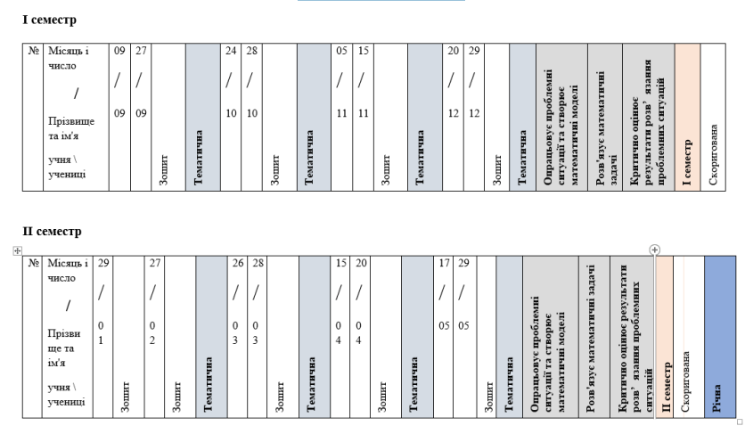
Орієнтовний формат запису журнальної сторінки (5-6 класи)

Slide 17
Дякую за увагу

